Slide 1
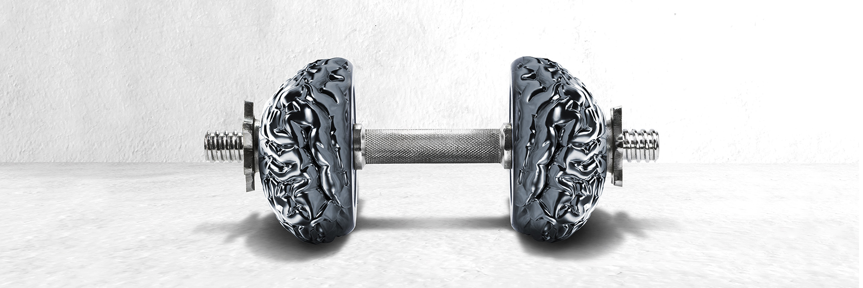
Lasten clever anpacken
Untertitel (Arial Bold, 14 pt/Zab 18 pt)
Name, Ort, Datum
Notes:
Präsentation zum Präventionsmodul «Lasten clever anpacken»
Das Modul ist eine Halbtagesschulung und umfasst drei Lektionen. Die Lektionsplanung ist in 3 Abschnitte unterteilt:
Sensibilisierung und Erarbeitung der Ausgangslage im Betrieb im Umgang mit Lasten
Hintergrundwissen zu Anatomie und Physiologie; einfache Lockerungs– und Ausgleichsübungen
Praktische Anleitung für eine Kurzlektion «Clever anpacken»
Inhalt und Anwendung
Zu den Folien ist ein kurzer Kommentar notiert, der die zentralen Informationen enthält. Zudem sind Hinweise zu den Arbeitsaufträgen innerhalb der Präsentation enthalten.

Slide 2
Ziele
Risiken beim Lastentransport erkennen
Zusammenhänge von Beschwerden und Tätigkeiten verstehen
Persönliches Verhalten überdenken und Grundtechniken üben
Notes:
Die Ziele dieser 3 Lektionen können auch separat auf Flipchart notiert werden, damit sie den Teilnehmern präsent sind.

Slide 3
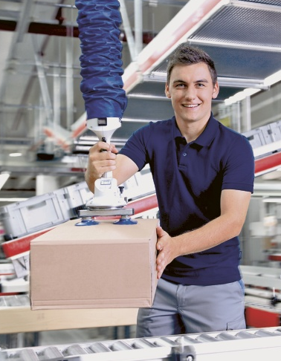
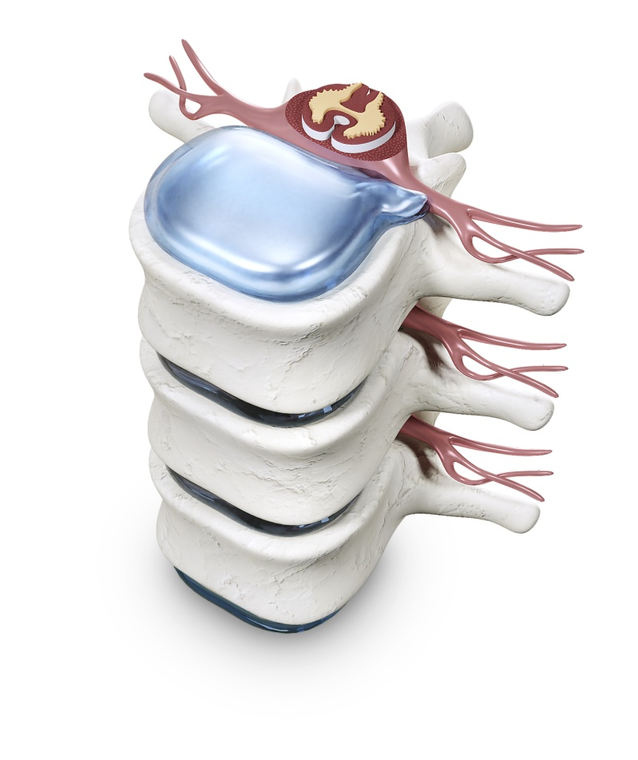
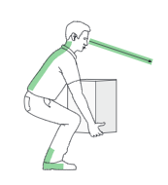
Inhalt
1. Ausgangslage und Handlungsbedarf im Betrieb
2. Hintergrundwissen Anatomie und Lockerungsübungen
3. Kurzlektion «Lasten clever anpacken»

Slide 4
1. Ausgangslage und Handlungsbedarf im Betrieb

Slide 5
Lokalisierung der häufigsten Beschwerdepunkte
Notes:
Vorbereitung: A4-Blatt mit Menschenbild ausdrucken und aufhängen oder eine Menschenskizze auf Flipchart zeichnen
Auftrag: Die Teilnehmenden sollen die häufigsten Beschwerdepunkte mit einem roten Punkt (Stift oder Klebepunkt) markieren.
Ziel ist es herauszufinden, wo die Teilnehmenden die meisten Beschwerdepunkte haben. Gibt es Gemeinsamkeiten?
Es wird noch nicht über die Gründe und Zusammenhänge diskutiert. Folgt im 2. Teil
Tipp: Idealerweise wird das Bild aufgehängt und ist während dem ganzen Kurs für alle sichtbar. So kann immer wieder Bezug darauf genommen werden

Slide 6
Firma xy: Absenzen
Notes:
Ziel: Aufzeigen der durchschnittlichen Anzahl Absenzentage pro Mitarbeiter, pro Jahr (Krankheiten + Unfallstatistiken aus dem Betrieb)
Wenn dem Kursleiter diese Zahlen nicht bekannt sind, kann alternativ die nächste Folie gezeigt werden.
Auftrag: Diese Folie muss individuell von der Firma angepasst werden.

Slide 7
Ausfalltage pro Vollzeitstelle wegen Unfall und Krankheit 2020 – 2022
Durchschnittliche Dauer der Absenzen in Tagen von 2013 – 2022
Branche (Wirtschaftsabschnitt) | 2020 | 2021 | 2022 | 2013 - 2022
Baugewerbe | 9.5 | 8.9 | 10.6 | 8.4
Finanz- und Versicherungsdienstleistungen | 5.2 | 5.3 | 6.3 | 5.2
Gastgewerbe / Beherbergung | 6.6 | 6.9 | 9.5 | 6.4
Gesundheits- und Sozialwesen | 10.6 | 9.1 | 10.3 | 8.3
Handel, Reparaturgewerbe | 7.4 | 7.8 | 9.7 | 7.1
Durchschnitt | 7.6 | 7.1 | 9.0 | 6.9
Immobilien, sonst. Dienstleistungen | 8.7 | 8.6 | 10.8 | 8.3
Information und Kommunikation | 4.3 | 4.8 | 7.9 | 5.1
Öffentliche Verwaltung, Verteidigung, Sozialversicherung | 6.6 | 6.8 | 9.2 | 6.2
Verarbeitendes Gewerbe/Energieversorgung | 8.0 | 7.5 | 9.0 | 7.2
Verkehr und Lagerei | 8.9 | 8.3 | 8.5 | 8.5
Quelle: Bundesamt für Statistik 2022 - Berechnung für Vollzeitarbeitnehmende; Personen mit Abwesenheiten von mehr als 6 Monaten wurden nicht berücksichtigt

Slide 8

Die Verteilung der Ausfalltage ist betriebsspezifisch – Abwesenheiten wegen Krankheiten dominieren in der Regel
Berufsunfall
7% Ausfalltage wegen BU
13% Ausfalltage wegen NBU
80% Ausfalltage wegen Krankheit
Jede Person fehlt durchschnittlich 6 – 7 Tage pro Jahr.
Kosten pro Ausfalltag
CHF 600.00 bis CHF 1000.00
Berechnung der Ausfallkosten/Absenzentage: www.suva.ch/potenzial
Nichtberufsunfall
Krankheit
Notes:
Aussage: 600 bis 1000 Franken bezahlt ein durchschnittlicher Betrieb in der Schweiz für einen Tag Arbeitsausfall. Körperlich stark belastende Arbeit kann zu vielen Personalwechseln führen. Eine Faustregel sagt, dass eine Neueinstellung etwa so viel wie ein Jahressalär kostet. Arbeitsplanung und der Einsatz der richtigen Hilfsmittel lohnen sich darum immer. Sie zeigen damit auch Ihre Wertschätzung für die Mitarbeitenden, die sich täglich für das Unternehmen einsetzen.

Slide 9
Firma xy: Top 3 Erkrankungen & Verletzungen in Zusammenhang mit Lastentransport von Hand
Notes:
Auftrag: Diese Folie muss individuell pro Firma angepasst werden.
Ziel: Aufzeigen der häufigsten Erkrankungen sowie Verletzungen im Betrieb in Zusammenhang mit dem Lastentransport von Hand (z.B. Hände quetschen, schneiden, Schulter- oder Knieverletzung)

Slide 10

Ergebnisse der Checkliste
Hilfsmittel
Lasten & Gebinde
Arbeitsplatzgestaltung
Arbeitsorganisation
Mitarbeitende
Notes:
Arbeitssituation mit Lastentransport von Hand im Betrieb
Vorbereitung: Teilnehmende haben Ergebnisse dabei oder vorgängig an Kursleiter eingereicht.
Auftrag: Ergebnisse aus der Checkliste 67199 (www.suva.ch/67199.d) aufzeigen und diskutieren. Der Kursleiter macht bei den Fragen jeweils Notizen bzgl. Anzahl Nennungen (Flipchart oder Pinwand).
Die Themen mit den häufigsten Antworten «nein»/ «teilweise» werden diskutiert.

Slide 11
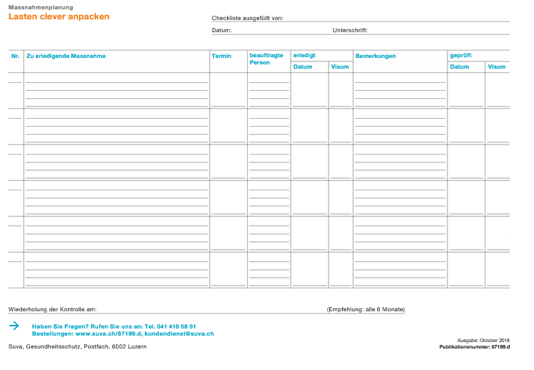
Fazit und mögliche Handlungsfelder?
Notes:
Auftrag: Diskutieren Sie in der Gruppe mögliche Lösungsansätze, Ziele und Massnahmen zu den Handlungsfeldern.
Der Kursleiter notiert die Ergebnisse auf Flipchart/Pinwand.

Slide 12
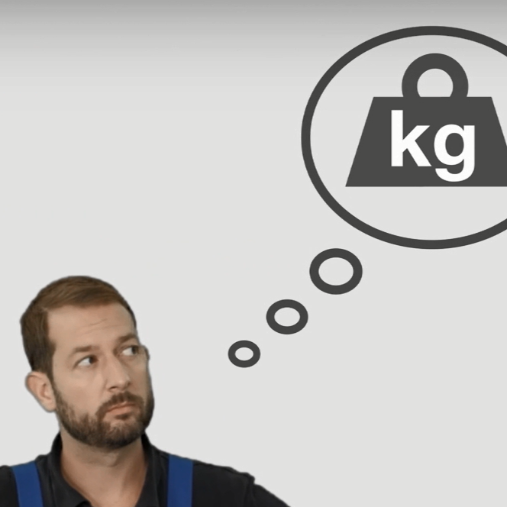


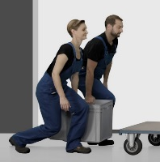
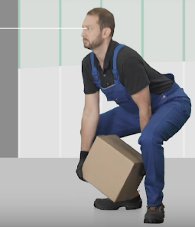
STOP: Zuerst denken, dann handeln
S
Muss ich überhaupt tragen?
T
Technische Hilfsmittel: Sackkarren, Wägeli, Saugnäpfe, Tragegurte usw.
O
Zu zweit, Arbeitsabläufe optimieren
(weniger oft heben, weniger weit tragen)
P
Arbeitstechnik, Feedback an Kollegen, Persönliche Schutzausrüstung
(Schuhe, Handschuhe, usw.)
Notes:
Das STOP-Prinzip beschreibt die Reihenfolge der Massnahmen, die als Schutz für Mitarbeitende dienen.
Auftrag: Diskutieren Sie das STOP-Prinzip im Team.
S (Substitution) Muss ich überhaupt tragen oder kann ich ein Hilfsmittel (Kran/Balancer etc.) einsetzen? Kann ich etwas ersetzen?
T (technische Massnahmen) Welche technische Hilfsmittel stehen bei uns im Betrieb zur Verfügung? Sackkarren, Wägeli, Saugnäpfe, Tragegurte usw.
→ Werden diese regelmässig gewartet?
→ Verwenden Sie diese sachgemäss (wurden Sie darin instruiert)?
→ Welches sind die Vor- und Nachteile der bestehenden Hilfsmittel?
→ Aus welchem Grund werden diese nicht eingesetzt?
→ Welche Hilfsmittel können effizient und sinnvoll eingesetzt werden?
→ Braucht es neue Hilfsmittel?
O (organisatorische Massnahmen) Wenn der Einsatz von Hilfsmitteln nicht möglich ist: Ist Tragen zu zweit oder dritt möglich? Welche Arbeitsabläufe können Sie optimieren, heisst weniger oft heben, weniger weit tragen.
P (persönliche Massnahmen) Welche persönliche Schutzausrüstung tragen Sie (z.B.: Schutzschuhe, Handschuhe)? Wie ist die Feedback-Kultur? Sprechen Sie korrektes, bzw. fehlerhaftes Verhalten an?
Auftrag: Analysieren Sie die zu erledigenden Massnahmen gemäss dem STOP-Prinzip und setzen Sie diese entsprechend um.

Slide 13
Pause

Slide 14
2. Hintergrundwissen Anatomie und Lockerungsübungen

Slide 15
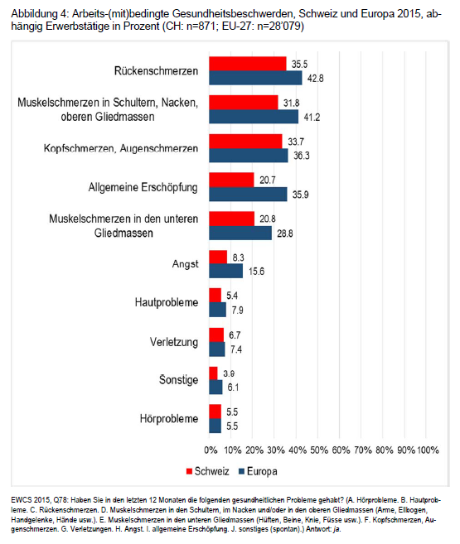
Lokalisierung der häufigsten Beschwerdepunkte
Notes:
Kursleiter nimmt nochmals Bezug zum Menschenbild mit den Beschwerdepunkten und zeigt diese Grafik mit dem Vergleich Schweiz - Europa.
Auftrag für 2er-Gruppe: Die Teilnehmer sollen zu zweit nachfolgende Fragen diskutieren; es findet danach kein Austausch im Plenum statt.
Habe ich diese Schmerzen nur bei der Arbeit oder schränken sie mich auch im Privatleben ein?
Welche Tätigkeiten und Hobbies kann ich in meiner Freizeit nicht mehr richtig ausführen, wenn ich Schmerzen habe?
Wie fühle ich mich, wenn ich mir vorstelle, dass meine Lebenszeit verkürzt wird durch mein Verhalten?
Auftrag im Plenum: Diskutieren Sie folgende Fragen:
Gibt es Gründe (schlechte Haltung, zu hohe Gewichte usw.) für die Beschwerdepunkte?
Gibt es bereits Lösungsansätze wie man Belastungen reduzieren kann?
Was tun die Teilnehmenden, um sich körperlich fit zu halten und ihre «Batterien» in der Freizeit wieder aufzuladen?

Slide 16
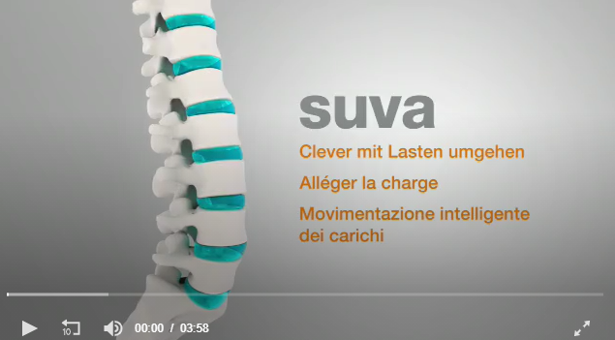
Grundlagenwissen über den Rücken
Notes:
Die Videoausschnitte veranschaulichen die Hintergründe für das Verständnis der Zusammenhänge zwischen Belastung, Überlastung und Beschwerden am Bewegungsapparat.
Es erklärt, weshalb Schmerzen entstehen können und woher diese kommen.
Auftrag optional: Die Teilnehmenden sollen zu zweit mit ihrem Sitznachbarn besprechen, wie ihre normale Sitz-oder Stehhaltung ist. Was heisst gerade oder krumm Sitzen/Stehen? Spüren sie den Unterschied?
Video auf Vimeo: http://player.vimeo.com/external/488033354.sd.mp4?s=6e352bba4853b43925bddfd51b00278581a3b686&profile_id=139&oauth2_token_id=886649066

Slide 17
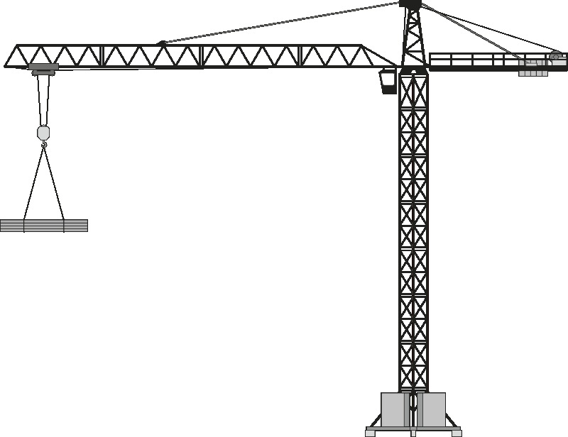
Unser Körper ist wie ein Kran
Damit ein Kran beim Heben einer Last nicht umkippt, benötigt er ein Gegengewicht.
Beim Menschen wird die Funktion des Gegenwichts von der Rückenmuskulatur übernommen. Dabei sind die Hebelverhältnisse deutlich ungünstiger.
Auf die untere Wirbelsäule drückt die Summe aller Belastungen, also das Lastgewicht plus die Muskelkraft!
Analogie zum Kran: die Kranbasis muss auch das Lastgewicht plus das Gegenwicht tragen.
Notes:
Beim Kran beträgt das Verhältnis von Last zu Gegenwicht 1:3. Das heisst das Gegengewicht muss 3x schwerer sein als die gehobene Last. Beim Menschen beträgt dieses Verhältnis 1:8.
Bei ausgestreckten Armen beträgt das Verhältnis 1:8. das heisst, die Rückenmuskulatur muss eine Kraft entsprechend dem 8-fachen Lastgewicht aufwenden.
Das heisst, die Wirbelsäule muss insgesamt das 9-fache der eigentlichen Last aushalten.
Berechnungsbeispiel: Wird ein Gewicht von 20 kg gehoben, muss die Rückenmuskulatur mit 160 kg dagegenhalten. Auf die untere Wirbelsäule wirken damit 180 kg plus das Gewicht des Oberkörpers, also mehr als 200 kg.
Wieso ist das Verhältnis beim Menschen ungünstiger?
Beim Menschen ist das Gegengewicht die Muskulatur. Diese ist nur wenige Zentimeter von der Wirbelsäule (Basis) entfernt befestigt. Beim Kranbild wäre im Vergleich das Gegengewicht nicht an einem Ausleger sondern direkt an der Kranbasis befestigt. So entsteht das ungünstige Hebelverhältnis, insbesondere bei ausgestreckten Armen.

Slide 18
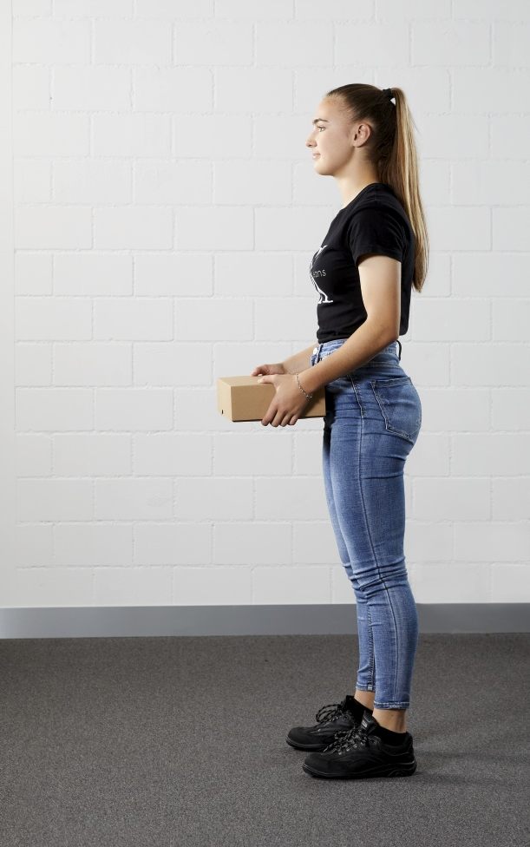
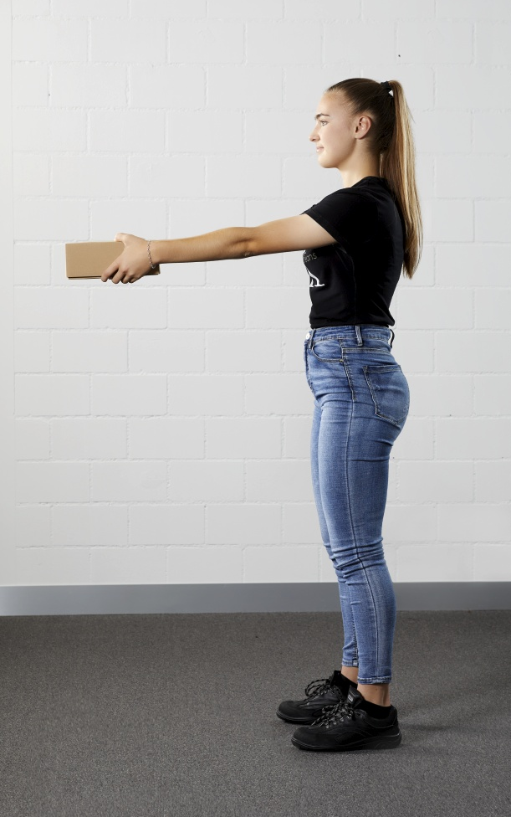
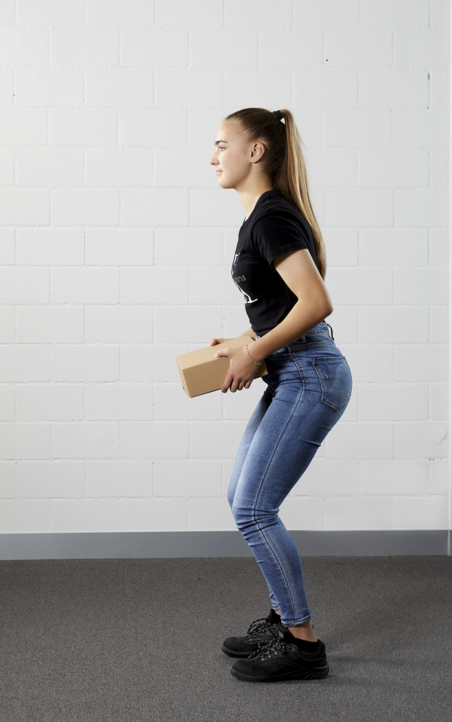
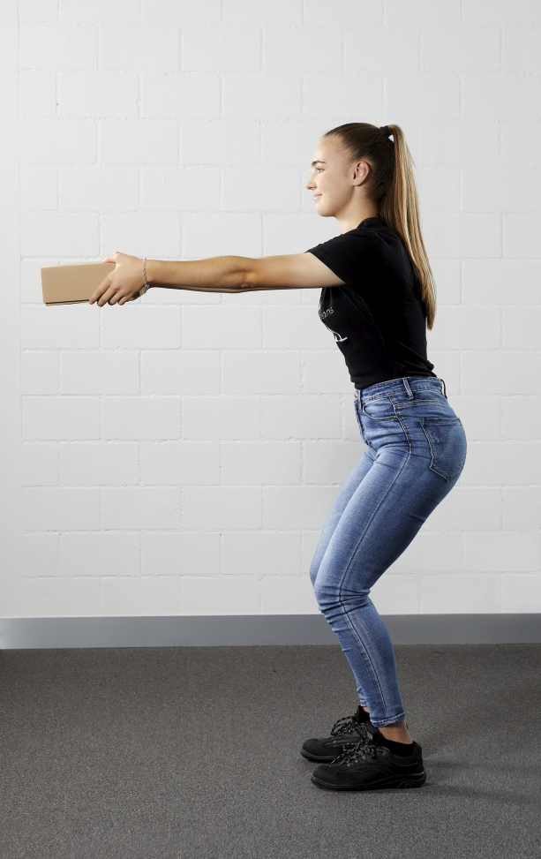
Beinarbeit entlastet den Rücken!
Nimm das bereitgestellte Objekt in beide Hände und spüre den Unterschied in folgenden Positionen:
In aufrechter Position, mit gestreckten Beinen. Objekt nahe am Körper halten.
In aufrechter Position, mit gestreckten Beinen. Objekt mit ausgestreckten Armen vom Körper weg halten.
In aufrechter Position, mit leicht gebogenen Knien und in leichter Vorneigung. Objekt nahe am Körper halten.
In aufrechter Position, mit leicht gebogenen Knien. Objekt mit ausgestreckten Armen vom Körper weg halten.
Notes:
Aufgabe: Positionen einnehmen und den Unterschied spüren. Wo spürst du die Belastung in den Gelenken und in den Muskeln? Bringe die Positionen in eine Reihenfolge von der geringsten bis zur höchsten Belastung
Lösung: 3 – 1 – 4 – 2
Fazit: Immer leicht in den Knien und körpernah heben.

Slide 19
Lockerungs- und Ausgleichsübungen
Wärmen Sie sich vor körperlichen Belastungen auf,
zum Beispiel mit dem Fitprogramm der Suva.
www.suva.ch/bewegung
Notes:
Aufgewärmte Muskeln und Gelenke sind wichtig für den manuellen Lastentransport. Zudem müssen die Muskeln während der Arbeit immer wieder gelockert werden, damit es nicht zu Verspannungen kommt.
Machen Sie den Hinweis auf das Fitprogramm der Suva auf suva.ch/bewegung.
Plakat 77742.d
Übungen für Sportler und Vielsitzer
Auftrag: Führen Sie mit den Teilnehmern 2-3 Übungen aus dem Fitprogramm durch und überlegen Sie mit den Teilnehmenden, wofür diese Übungen gut sind und wie und wo sie im Arbeitsalltag integriert werden können.

Slide 20
Pause

Slide 21

Flow «Warm-up»
Notes:
Auftrag: Damit alle für den praktischen Teil gut aufgewärmt sind, führen Sie den Flow «Warm-up» mit den Teilnehmenden durch.

Slide 22
3. Kurzlektion «Lasten clever anpacken»
Notes:
Auftrag: Führen Sie die Kurzlektion gemäss Leitfaden «Lasten clever anpacken» (Kurzlektion) durch.

Slide 23
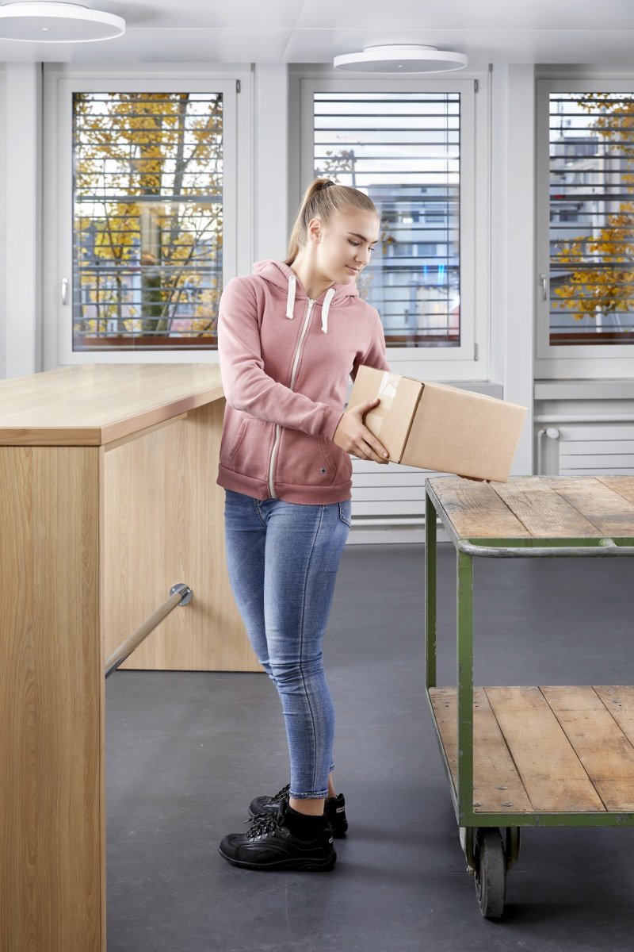
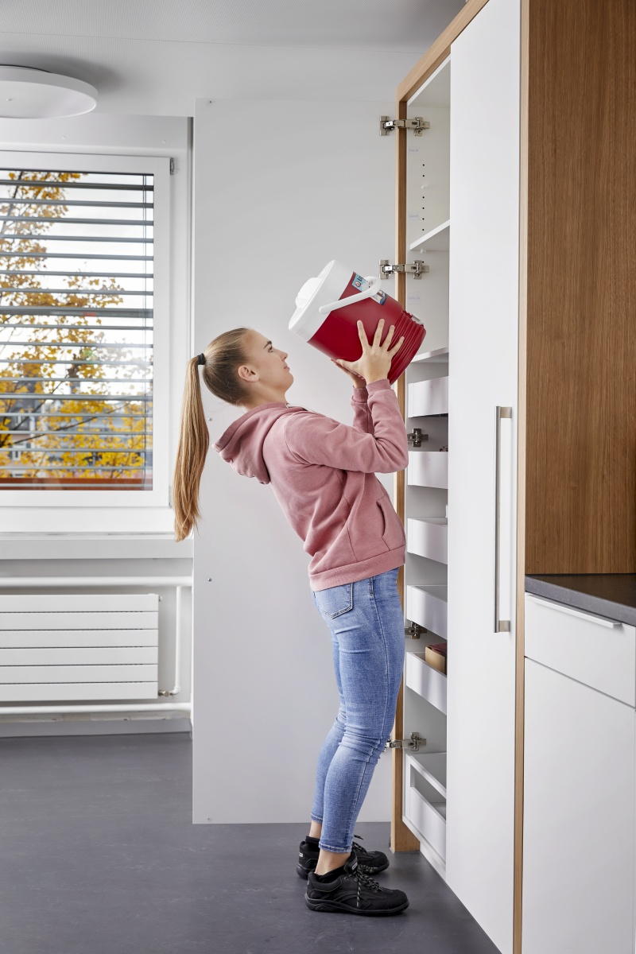
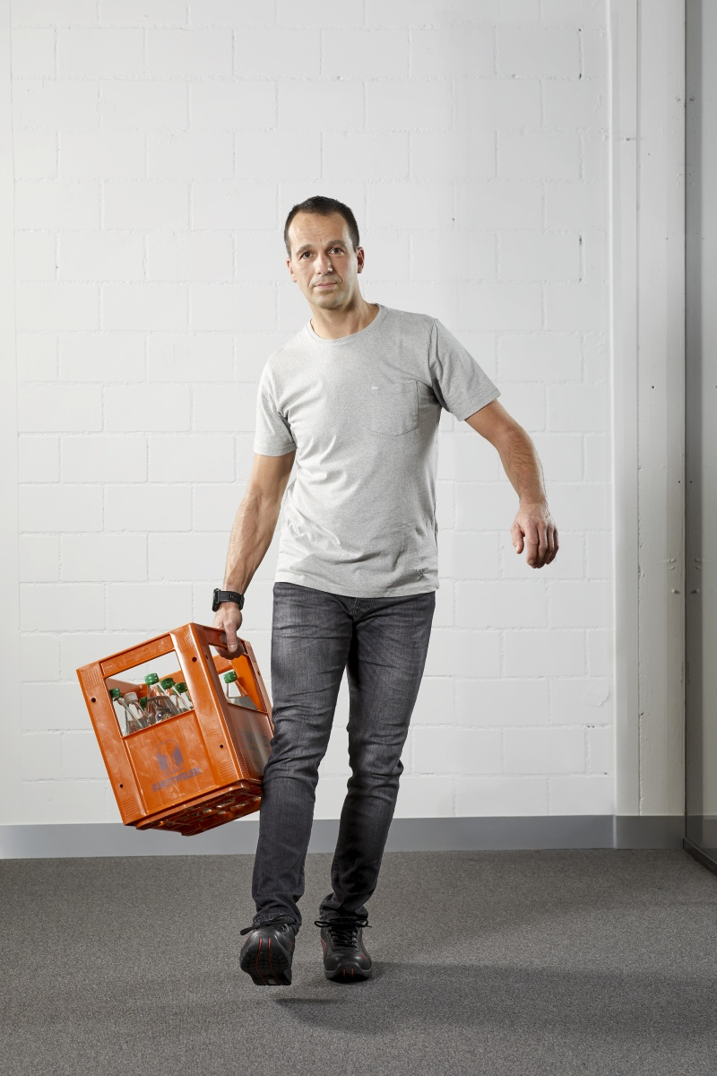
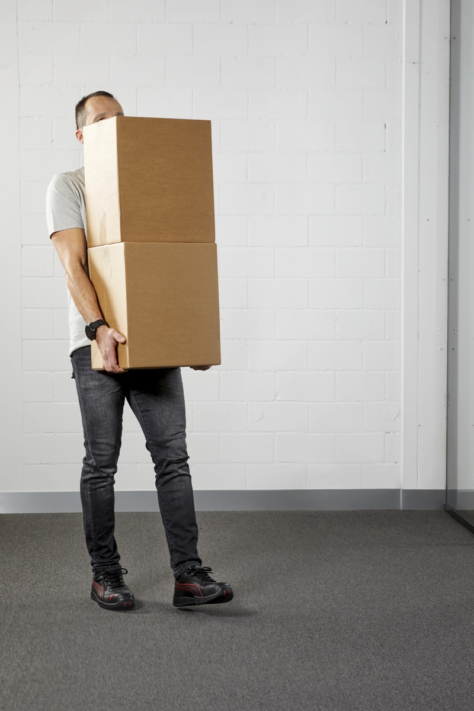
Weitere zu beachtende Punkte
Zwischenschritt anstelle von Oberkörper verdrehen
Schrittstellung oder Umgreifen anstelle von Hohlkreuz
Kontrolliertes Anheben anstelle von ruckartig
Last verteilen anstelle von einseitigem Tragen
Freie Sicht anstelle von Blindflug
Notes:
Umgreifen heisst: eine Hand geht unter das Gewicht und führt es nach oben.

Slide 24
Zusammenfassung & Abschluss
Notes:
Ziele auf Flipchart (Folie 2) nochmals kurz durchgehen → Wissenssicherung.
Die Teilnehmenden haben nun einiges erfahren über das Thema Lastentransport von Hand. Nun gilt es, zusammen «Nägel mit Köpfen» zu machen und ein paar Regeln im Umgang mit Lasten festzuhalten.

Slide 25
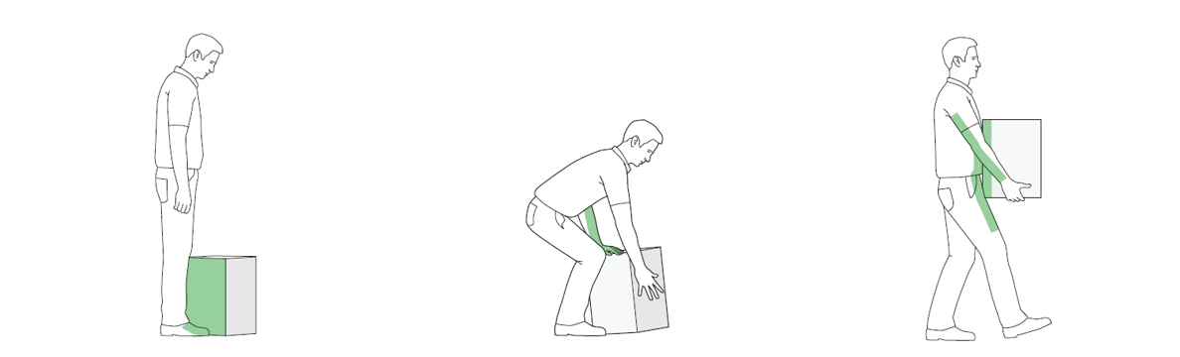
Gemeinsam packen wir es an
Stelle dich frontal und schulterbreit vor die Last.
Hebe die Last mit sicherem Griff. Halte dabei deinen Rücken gerade.
Trage die Last mit aufrechter Haltung und körpernah. Die Schultern und Ellbogen bleiben locker.
Notes:
Auftrag: Fotografieren Sie einen Teilnehmer gemäss Abbildungen und gestalten Sie ein solches A4-Plakat analog der Vorlage.
Überlegen Sie dabei in der Gruppe, welche Regeln für den Lastentransport von Lasten gilt:
1. Wie gehen wir an die Last ran?
2. Wie ergreifen wir sie?
3. Wie tragen wir sie?
Hängen Sie das Blatt als «Reminder» an einem für alle gut sichtbaren Ort im Betrieb auf.
Verteilen Sie Aufträge, welche sich aus dieser Schulung ergeben haben. (Wer, was, bis wann? - siehe Folie 11).
Informieren Sie die Teilnehmenden, welche Massnahmen im Bereich Schulungen zukünftig noch geplant sind bzw. wie Sie zukünftig den Inhalt der Schulung immer wieder auffrischen möchten.

Slide 26

Was haben Sie gelernt?
www.suva.ch/ev1
Notes:
Auftrag: Um unser Kundenangebot stetig zu verbessern und um die Wirkung zu messen, sind wir auf Ihre Rückmeldung angewiesen. Bitte nehmen Sie sich 5 Minuten Zeit für die Umfrage.
Befragung Teilnehmende: www.suva.ch/ev1
Befragung Durchführende: www.suva.ch/ev2

Slide 27
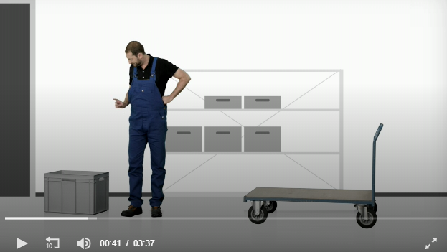
Film «Lasten clever anpacken»
Notes:
Auftrag optional: Als Zusammenfassung und Abschluss zeigen Sie den Film «Clever mit Lasten umgehen»: https://www.suva.ch/de-CH/material/Filme/lasten-clever-anpacken-video

